Slide 1

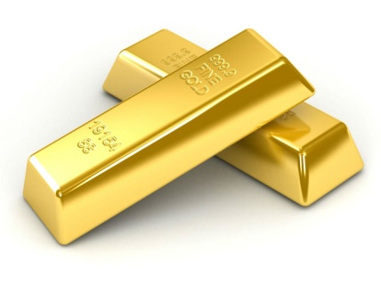
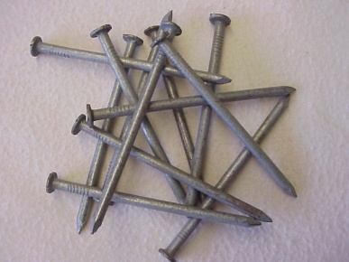
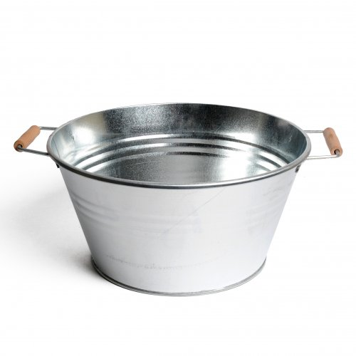
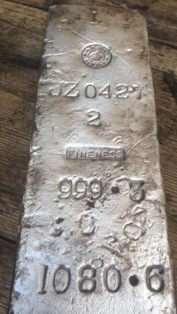
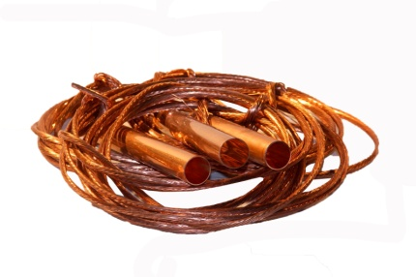
De verdringingsreeks van de metalen(2de graad)
J. Van paemel
K. Strubbe

Slide 2
Doel
Opstellen van een beperkte verdringingsreeks van metalen
Plaats van H₂ binnen de verdringingsreeks

Slide 3
Situering in ET/LP
Vakgebonden eindtermen chemie + eindtermen/cesuurdoelen onderzoekscompetentie
Leerplannen
VVKSO (2e graad)
B78 Uit experimentele waarnemingen de spanningsreeks van metalen opstellen.
B79 Vanuit een gegeven spanningsreeks van metalen afleiden of een reactie tussen gegeven reagentia al dan niet optreedt.
GO! (2e graad)
99 Met enkele goed gekozen experimenten een beperkte verdringingsreeks van metalen, bv. Na, Mg, Zn, Cu opstellen en toepassingen hiervan aangeven en idem voor niet-metalen, bv Cl, Br, I.

Slide 4
Voorkennis
Oxidatie / reductie / oxidator / reductor
Uitwisselen elektronen; verandering oxidatietrap
Oxidatie gaat gepaard met reductie, beide gaan tegelijkertijd door
Eenvoudige redoxvergelijkingen opstellen / interpreteren
reductie van zuurstof
2x(+2e⁻)
2 Cu + O₂
2 CuO
reductor
oxidator
2x(-2e⁻)
oxidatie van koper

Slide 5
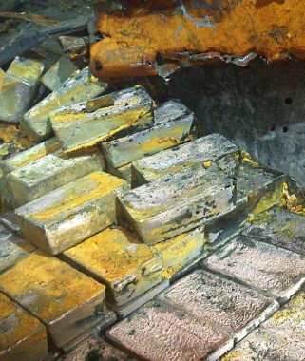
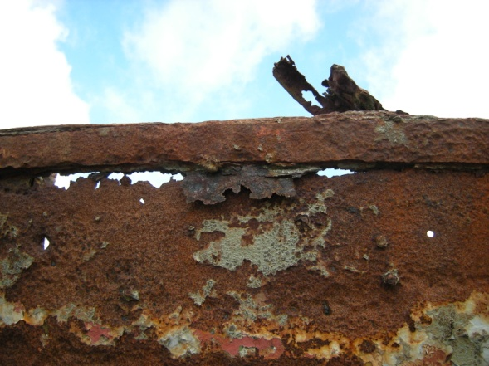
Context
2011: SS Gairsoppa
http://www.nytimes.com/video/2011/09/25/science/100000001073683/the-ss-gairsoppa.html
2013: Berging van het wrak
Zilver
Ijzer
Notes:
De 120 meter lange SS Gairsoppa was onderweg van India naar Engeland en had zo’n 7.000 ton goederen aan boord, waaronder honderden tonnen zilver die voor de Britse oorlogskas bestemd waren. Omdat het schip door het aanhoudende stormweer door zijn kolenvoorraad heen was geraakt, schakelde het over op zeilkracht. Zo werd het een makkelijk doelwit voor de Duitse onderzeeërs.
Toen de Gairsoppa op 17 februari 1941 voor Ierland getroffen werd door een torpedo, ontsnapten amper drie van de 85 opvarenden uit het zinkende schip, maar slechts een van hen bereikte dertien dagen later in een reddingsbootje het vasteland. De andere twee bezweken onderweg. In september 2011 werd het schip ontdekt. In juli 2013 kon het Amerikaanse bergings­bedrijf Odyssey Marine Exploration 61 ton zilver uit het wrak halen. Waarde: 30 miljoen euro.

Slide 6
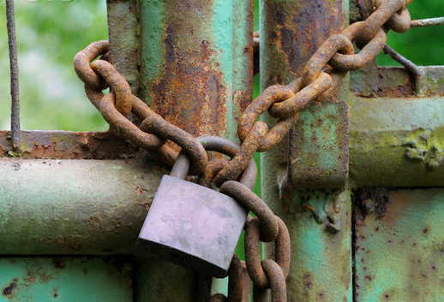
Onderzoeksvraag
Roesten van ijzer gebeurt niet alleen met schepen die op de zeebodem liggen, maar ook gewoon aan de lucht. Als ijzer roest aan de lucht, hoe noemen we dit in de chemie?
Ijzer wordt geoxideerd
Wanneer ijzer geoxideerd wordt, reageert het met zuurstofgas.Wat gebeurt er eigenlijk tijdens deze reactie?
Ijzer staat elektronen af aan zuurstof
oxidatie
ijzer

Slide 7
Onderzoeksvraag
We hebben net vastgesteld dat het zilver van het schip dat werd geborgen, niet , of toch veel minder aangetast was dan het ijzer. Zouden we hier iets kunnen uit afleiden over de oxidatie van zilver t.o.v. deze van ijzer?
de oxidatie van zilver gaat minder gemakkelijk door, zilver zal minder gemakkelijk elektronen afstaan dan ijzer,…..
oxidatie
ijzer
zilver

Slide 8
Onderzoeksvraag
Als ijzer wordt geoxideerd, dan is het zelf een reductor. Als ijzer gemakkelijker wordt geoxideerd dan zilver, dan is het een sterkere reductor dan zilver. Hoe zouden we experimenteel in de klas kunnen nagaan of ijzer een sterkere reductor is dan zilver?
Door beide metalen te laten reageren met dezelfde oxidator en te kijken welk metaal het snelst geoxideerd wordt
oxidatie
ijzer
zilver
Sterkste reductor?
Reactie met oxidator

Slide 9
Onderzoeksvraag
Welk reagens zouden we kunnen gebruiken? Het moet een verbinding of een deeltje zijn dat in staat is elektronen op te nemen. Kennen jullie enkele voorbeelden? Denk niet alleen aan neutrale verbindingen, maar ook aan ionen die jullie kennen en die elektronen kunnen opnemen…
Zuurstof, zwavel, koper(2+)-ion, …metaalionen in het algemeen
oxidatie
ijzer
zilver
Sterkste reductor?
Reactie met oxidator
O₂
S₈
metaalion
……

Slide 10
Onderzoeksvraag
We moeten voor ijzer nagaan of het een sterkere reductor is dan zilver. Stel dat dit zo is, wat verwachten we dan als we een ijzeren staafje nemen en we brengen dit in contact met een oplossing waarin zich zilverionen bevinden?
Ijzermetaal zal elektronen afstaan aan de zilverionen. Ijzer wordt geoxideerd en vormt ijzer(2+)ionen, zilverionen worden omgezet in metallisch zilver.
oxidatie
ijzer
zilver
Sterkste reductor?
Reactie met oxidator
O₂
S₈
metaalion
……
Fe
Ag⁺

Slide 11
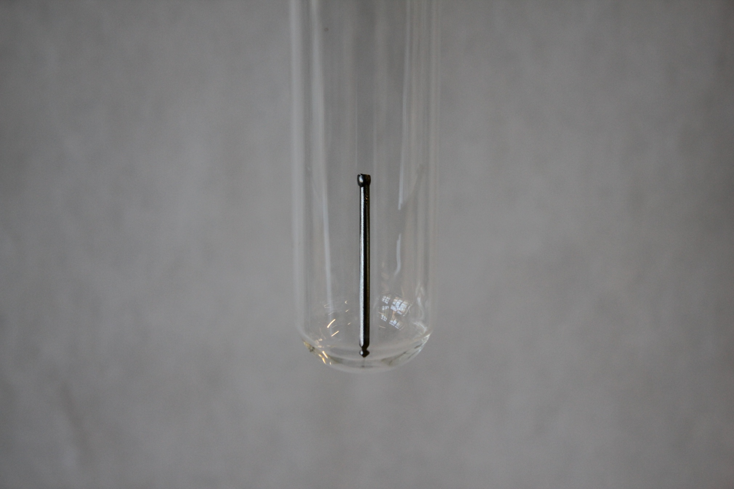
Zilvernitraat- oplossing
Ijzeren nagel
Proefopstelling

Slide 12
Onderzoeksvraag
Onderzoeksvraag: wat gebeurt er wanneer een ijzeren nagel in een oplossing met zilverionen wordt gebracht?
Hypothese: ijzer is de sterkere reductor, ijzer staat elektronen af aan zilverionen en wordt geoxideerd en zilverionen worden gereduceerd. Er ontstaan zilvermetaal en ijzerionen.
Sterkere reductor ?
Fe Ag

Slide 13
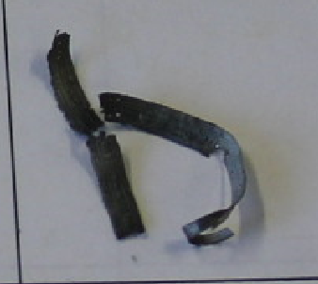
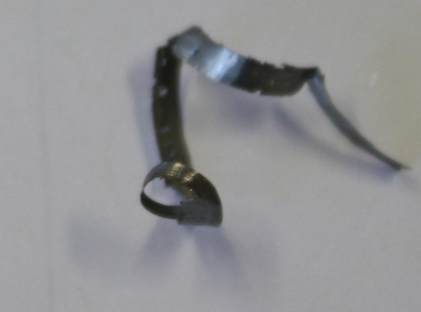
Experiment
zilverafzetting
Ijzer
Ijzer
Waarneming: zilvermetaal wordt afgezet op het ijzer
Besluit: ijzer is een sterkere reductor dan zilver
Ijzer verdringt de zilverionen uit de oplossing

Slide 14
Onderzoeksvraag
Onderzoeksvraag: wat gebeurt er wanneer een ijzeren nagel in een oplossing van zilverionen wordt gebracht?
Hypothese: ijzer is de sterkere reductor, ijzer staat elektronen af aan zilverionen en wordt geoxideerd en zilverionen worden gereduceerd.
Sterkere reductor
Fe Ag
Fe Ag

Slide 15
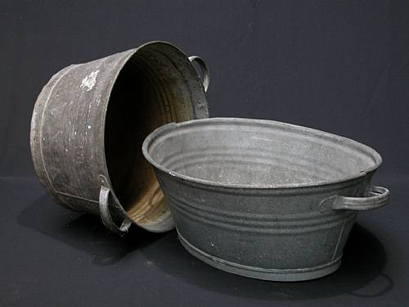
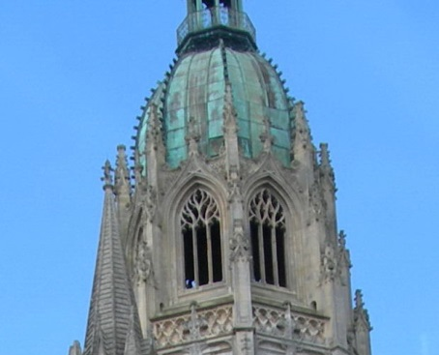
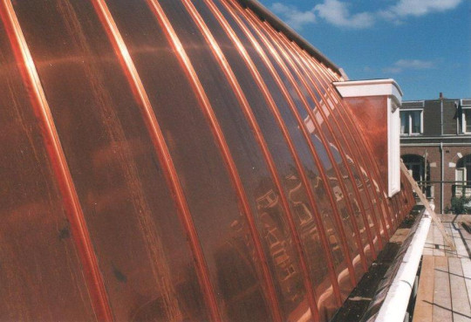
Corrosie
(< Lat.: corrodĕre, opvreten, afknabbelen)
Zink
Koper
Bayeux

Slide 16
Verder onderzoek
Sterkere reductor
Fe Ag
?
Cu
?
Zn
Opstellen van onderzoeksplan, analoog aan vorige, leerlingen stellen dit zelf op.
(Moeten voor elke combinatie voorspellen wat ze denken dat er zal gebeuren. Voorspellen is afhankelijk van voorkennis).
Uitvoeren, waarnemen, besluit trekken.

Slide 17
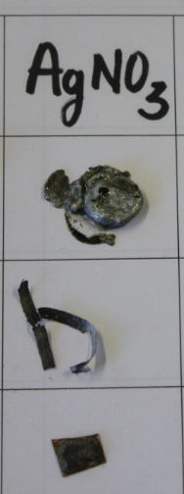
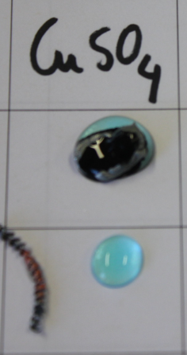
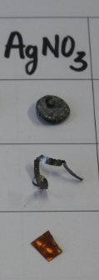
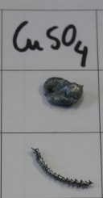
Verder onderzoek
zink
ijzer
koper

Slide 18
Verdringingsreeks van deze metalen
Zn Fe Cu Ag
Uitbreiding:
Li K Ba Ca Na Mg Al Zn Fe Ni Pb Cu Hg Ag Pt Au
Het begrip “verdringingsreeks”
Hoe de verdringingsreeks gebruiken.

Slide 19
Plaats van H₂ in de verdringingsreeks.
In de tabellen die je vindt is ook diwaterstof in de verdringingsreeks opgenomen. Hoe kunnen we de positie van diwaterstof bepalen?
Li K Ba Ca Na Mg Al Zn Fe Ni Pb Cu Hg Ag Pt Au
Li K Ba Ca Na Mg Al Zn Fe Ni Pb Cu Hg Ag Pt Au
Of
Hier tabel uit literatuur, is hier iets wat jullie opvalt?
Li K Ba Ca Na Mg Al Zn Fe Ni Pb H₂ Cu Hg Ag Pt Au
Li K Ba Ca Na Mg Al Zn Fe Ni Pb H₂ Cu Hg Ag Pt Au

Slide 20
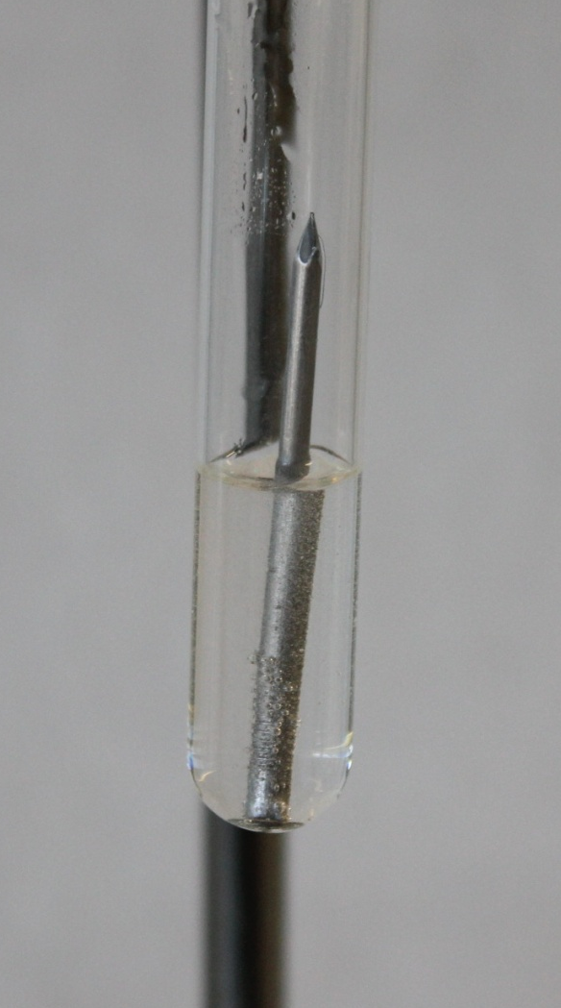
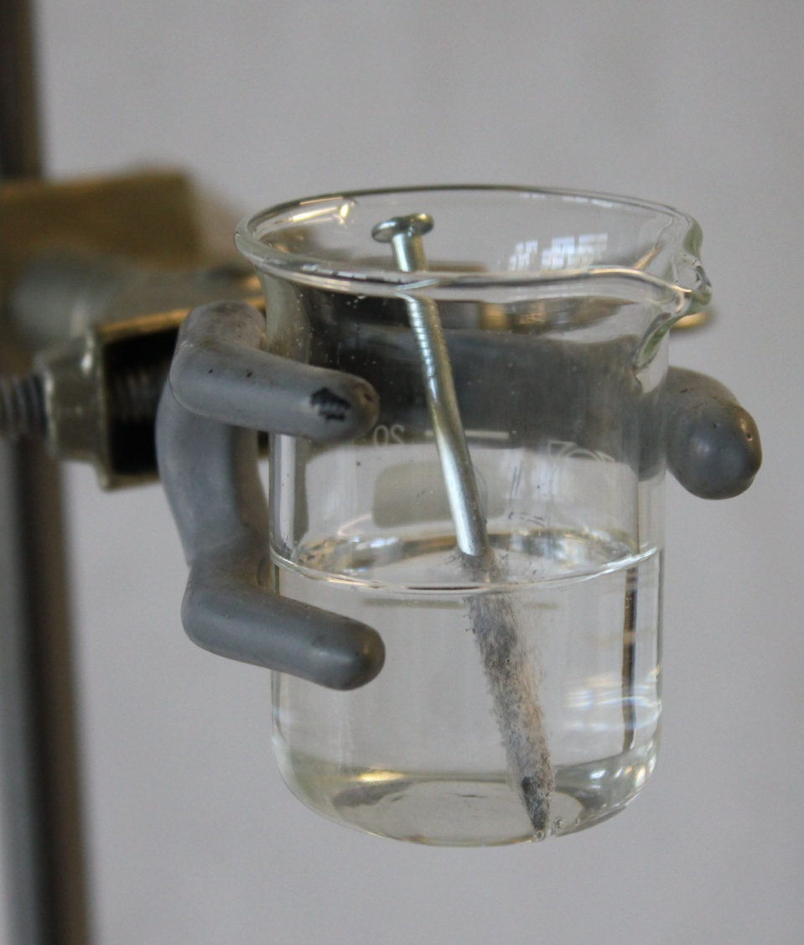
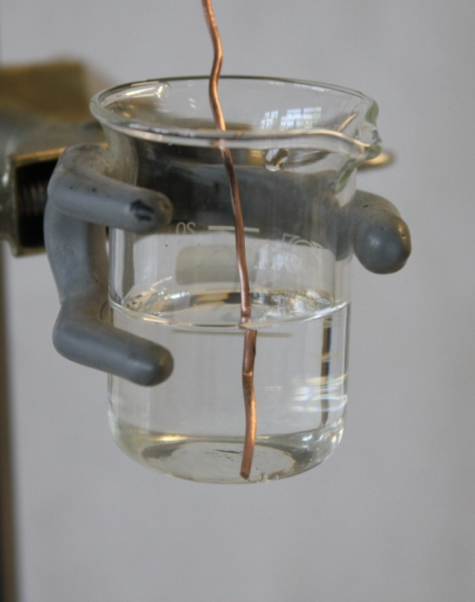
zink
koper
ijzer

Slide 21
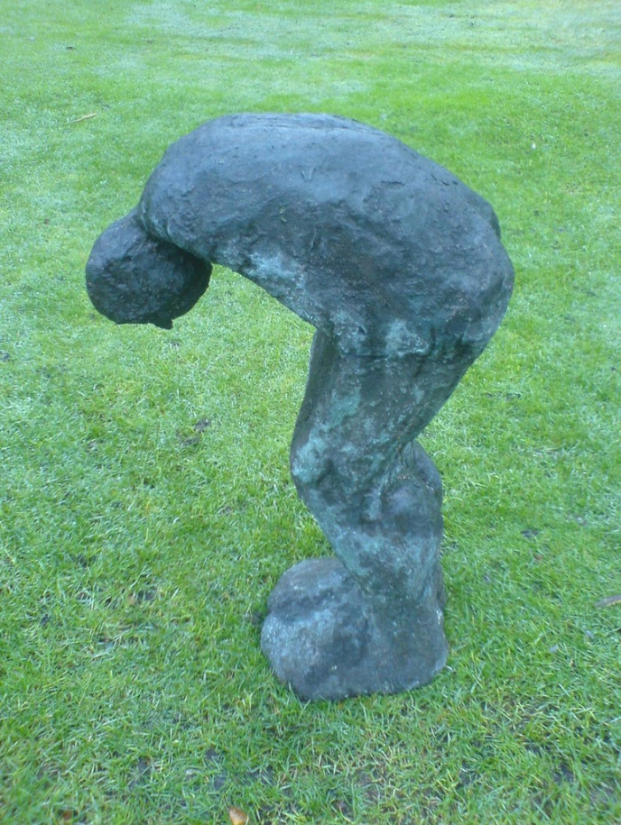
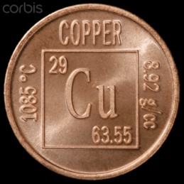
Met dank aan
Hans Vanhoe (SLO chemie UGent, foto’s)
Het organiserend comité
U
Graskijker (brons)

